Slide 1
Blood flow restriction (BFR)
Specifické formy tréninku

Slide 2
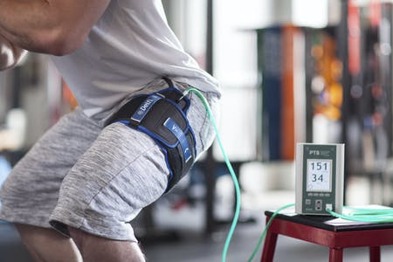
Co je BFR?
Omezení (nikoli zamezení!) průtoku krve je tr. metoda, kdy při cvičení je částečně omezen přítok krve a omezen odtok v pracujících svalech
Omezení krevního řečiště je proximálně od pracujícího svalu, typicky pomocí pneumatického škrtidla
Dr. Sato v Japonsku – Kaatsu trénink („trénink s přídavným tlakem“)

Slide 3
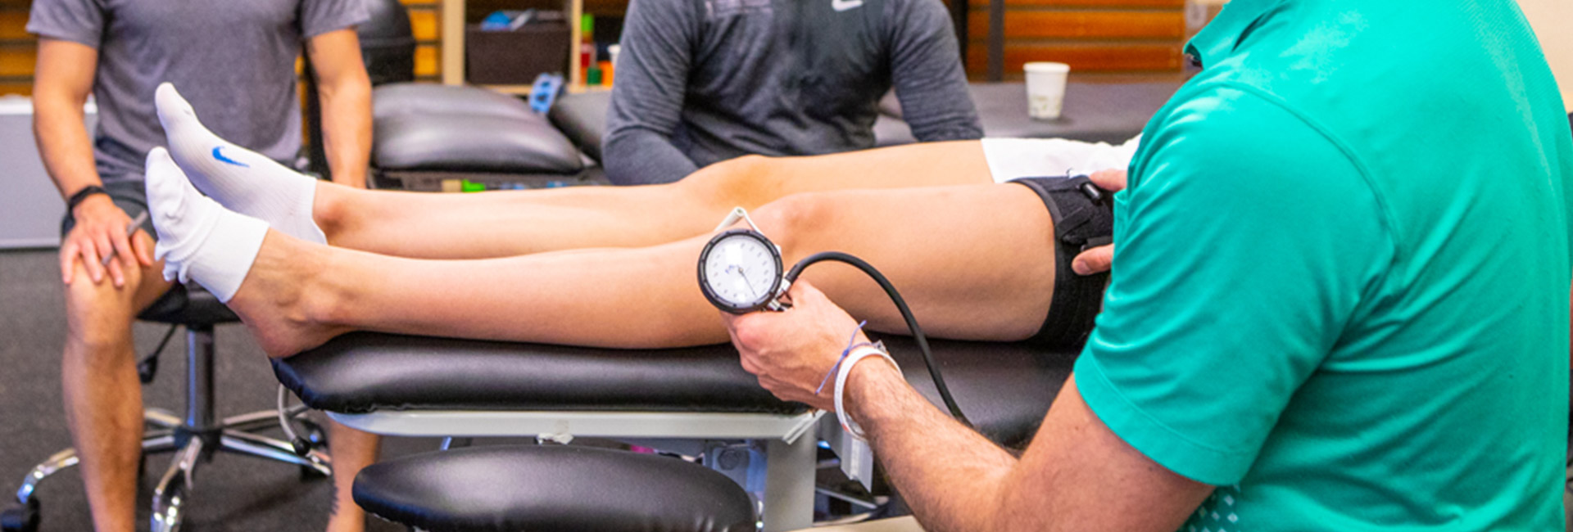
Aplikace vnější tlaku pomocí pneumatického škrtidla v nejproximálnější části DK/HK
Nafukování manžety → mechanické stlačení cévního řečistě → zamezení žilního návratu
Nedostatečné zásobení svalové tkáně O₂ (hypoxie) + hromadění krve v kapilárách okludovaných HK/DK → viditelné červené zbarvení kůže (erytém)
  Je ovlivnitelné tlakem manžety
Plus intramuskulární tlak pod manžetou během kontrakce
V současnosti i evidence poukazuje na zvýšené množství aplikací BFR, ale není jednotnost v protokolech (tlak) a praktikách (vedoucí až k znecitlivnění)

Slide 4
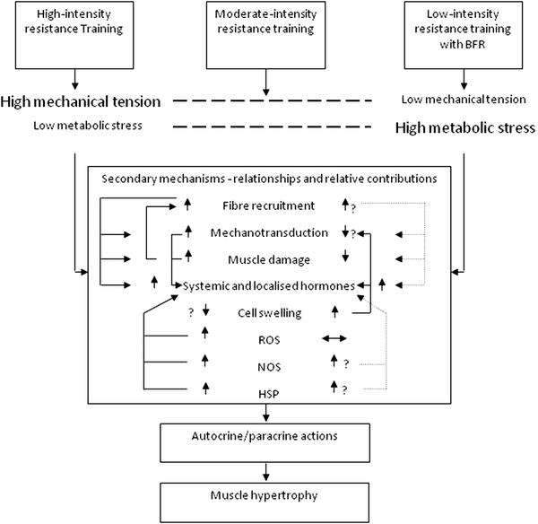
Mechanismy (Pearson et Hussain, 2015)

Slide 5
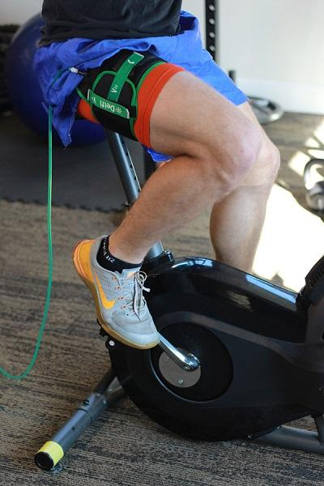
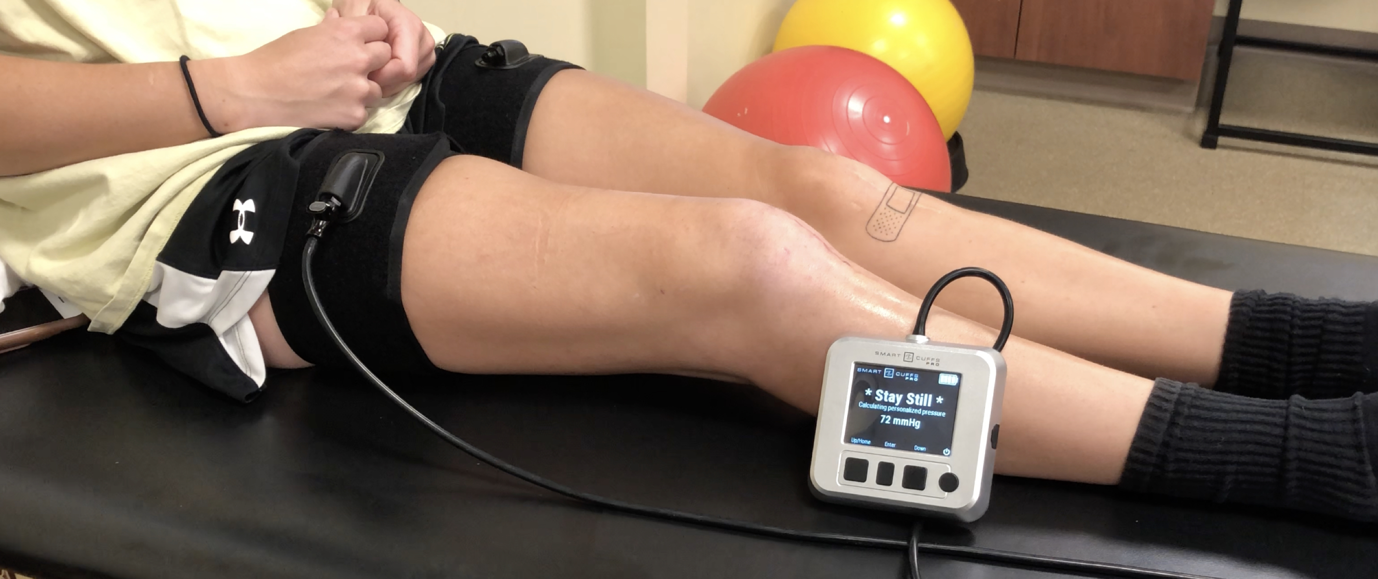
Aplikace BFR
Při odporovém cvičení BFR-RE
Aerobní cvičení BFR-AE
Pasivně (bez cvičení) P-BFR
  Ischemický pre conditioning (?↑ výkon) a post (? Rege)

Slide 6
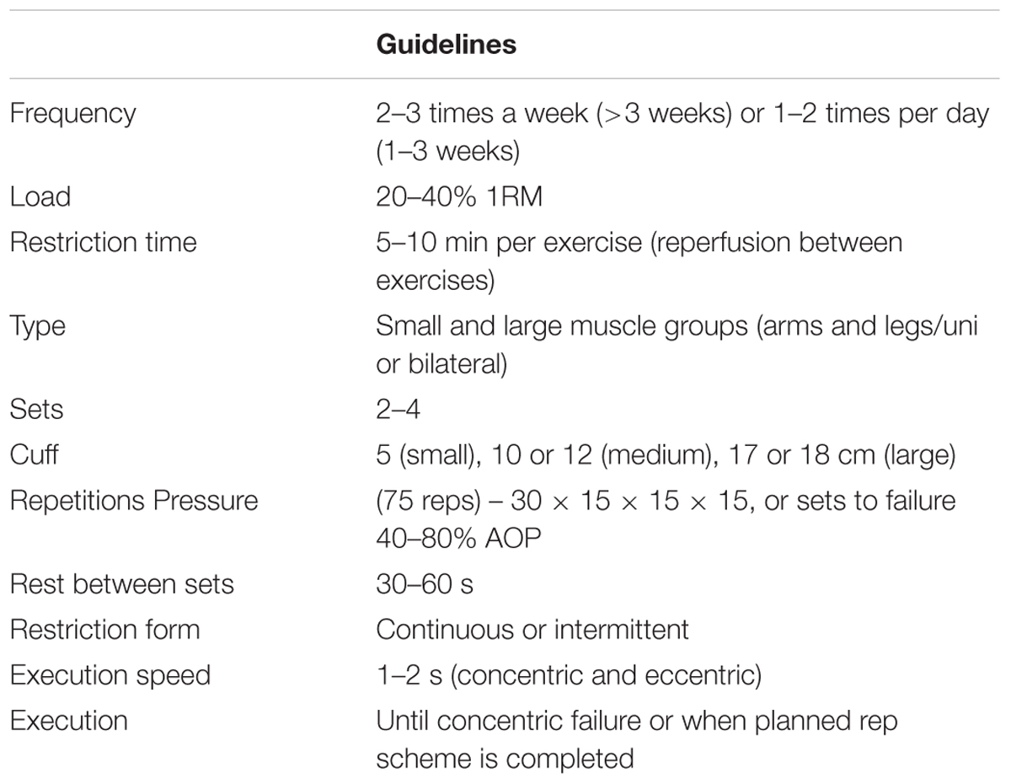
Protokol BFR-RE

Slide 7
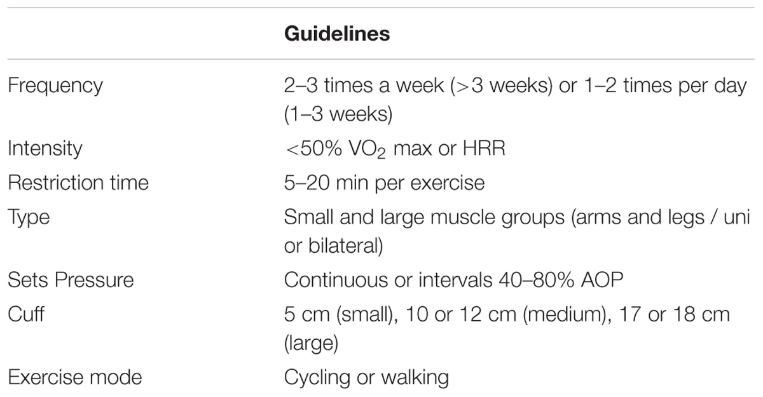
Protokol BFR-AE

Slide 8
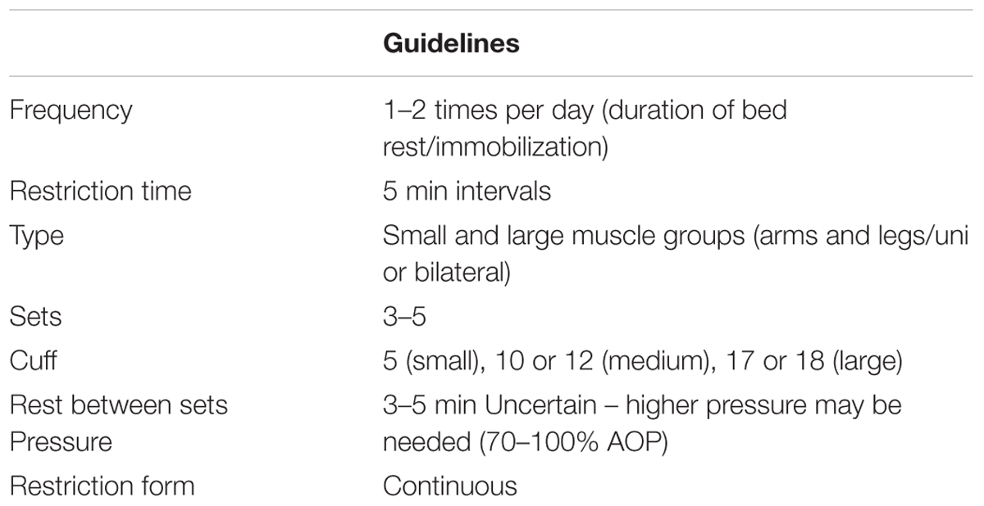
Protokol P-BFR

Slide 9
BFR-RE
Evidence pro nárůst síly a hypertrofie potvrzují metaanalýzy u mladých, starých i rehabilitující populace
BFR-RE > samotný LL-RE (low load)
Výsledky adaptace signifikantní již po 1-3 týdnech v hypertrofii i síle, u HL-RE je to obdobné u síly, ale nikoli u hypertrofie
BFR-RE umožňuje brzký přírůstek kosterní svalové hmoty; je však třeba poznamenat, že tento brzký svalový růst je pravděpodobně způsoben možností používat BFR-RE s vysokou tréninkovou frekvencí, což u HL-RE není vždy možné (kratší regenerace u BFR-RE)
BFR-RE zlepšuje svalovou sílu ve srovnání se samotným LL-RE, ale obecně vykazuje menší nárůst svalové síly ve srovnání s HL-RE
ačkoli přírůstky svalové síly pozorované při BFR-RE jsou ve srovnání s HL-RE nižší, BFR je účinnější než samotná LL-RE a lze ji použít v případech, kdy není vhodné používat HL-RE (např. pooperační rehabilitace, kardiální rehabilitace, zánětlivá onemocnění a křehcí starší lidé).
nárůst svalové hmoty pomocí BFR-RE i HL-RE má stejnou účinnost

Slide 10
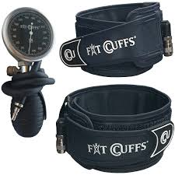
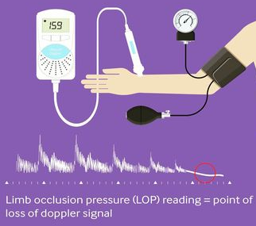
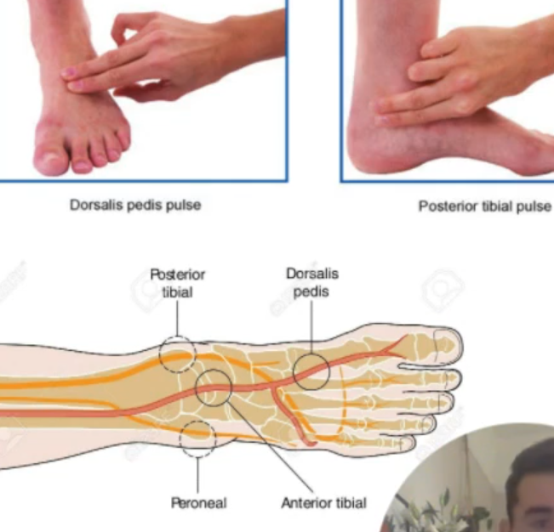
Tlak manžety
tlak potřebný k zastavení průtoku krve končetinou = arteriální okluzní tlak (AOP)
AOP ovlivňuje krevní tlak jedince, velikost končetiny, tvar, šířka a délka škrtidla
Presktipce jako % AOP nebo % systolického KT (SbP)
V absolutních číslech 50 až 300 mmHg
Vyšší tlak může zvýšit kardiovaskulární odezvu a často vyvolává nepohodlí spojené s tímto typem cvičení
doporučuje nastavovat tlak při cvičení BFR na základě měření AOP, přičemž tlaky v rozmezí 40 až 80 % AOP mají důkazy podporující jejich účinnost

Slide 11
Šíře manžety
AOP je do značné míry určena šíří manžety - širší manžeta vyžaduje nižší tlak (větší plochou povrchu, na kterou byl tlak aplikován)
literatuře se používá široká škála šířek manžet (3-18 cm) a nastavení dvou různě velkých manžet na stejný tlak může vést ke zcela odlišnému stupni BFR končetiny
použití relativního tlaku 40 % AOP nevede k 40% snížení průtoku
použití tlaku jako % AOP na tři různě velké manžety způsobuje podobnou změnu klidového průtoku krve (Mouser et al., 2017a).
širší manžeta vyžaduje menší absolutní tlak k omezení průtoku krve při daném % AOP, ale že úzká manžeta nafouknutá na vyšší absolutní tlak (ale stejné % AOP jako široká manžeta) má podobné snížení průtoku krve
se širší manžetou lze použít nižší tlaky, nemusí to nutně znamenat bezpečnější podnět, ale odráží to přirozenou schopnost každé velikosti manžety vyvíjet tlak přes vrstvy tkáně v končetině
čím širší manžeta, tím nižší celkový tlak bude potřeba, nicméně použití extrémně širokých manžet může omezit pohyb během cvičení.

Slide 12
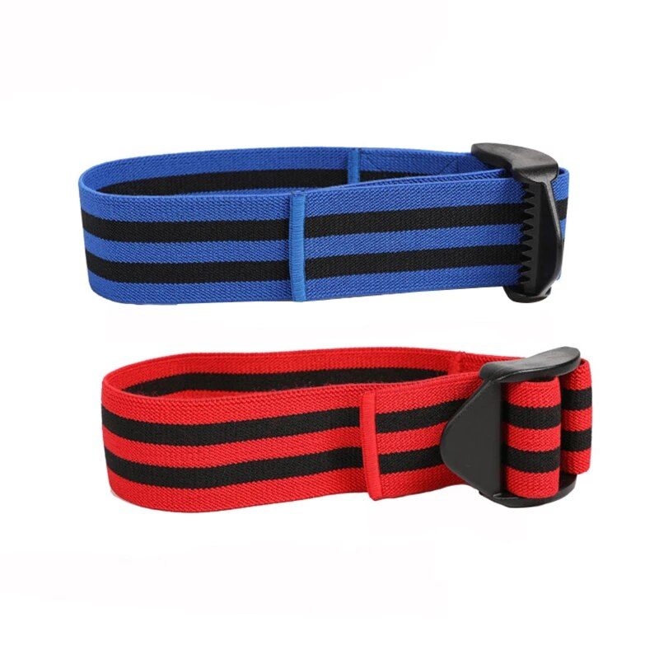
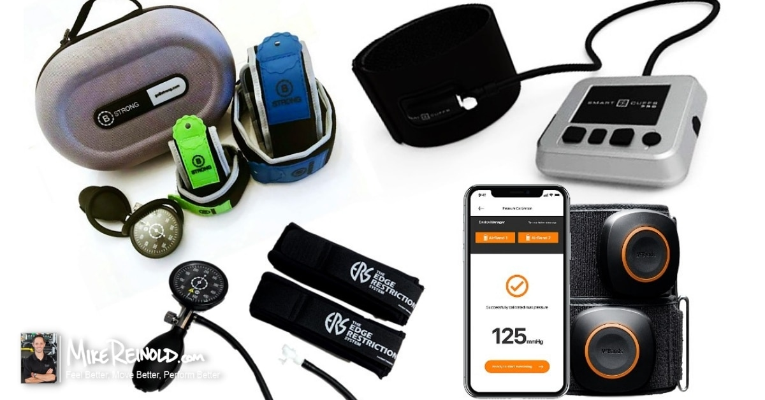
Materiál manžety
V literatuře se běžně používají elastické i nylonové manžety
nejsou k dispozici žádné důkazy, které by naznačovaly, že by jeden materiál manžety byl lepší než jiný

Slide 13
Zátěž, objem, odpočinek, frekvence
Odpor mezi 20 a 40 % 1RM
30+(3x15) nebo 3x 0 RIR (ale ne vždy doporučenované)
30 až 60 sek odpočinek, cyklovaný tlak v pauze
2-3 TJ/týden, nebo vysokofrekvenční přístup 1-2 TJ/den až 3 týdny

Slide 14
BFR-AE
Metaanalýzy prokázaly účinnost BFR-AE na zvýšení síly a hypertrofie u mladé a starší populace
aplikaci BFR-AE obvykle chůze, nebo cyklistika
Adaptace na sílu a hypertrofii kosterního svalstva byly prokázány již po 3 týdnech, ale nejúčinnější jsou po nejméně 6 týdnech tréninku.
Bylo prokázáno, že síla kosterního svalstva se po BFR-AE zvyšuje o 7-27 % a hypertrofie o 3-7 %
Vedle těchto změn může BFR-AE vést také k významnému zlepšení aerobní kapacity u mladých, starých, a dokonce i trénovaných jedinců, ale ne vždy tomu tak je.
Intenzity používané při BFR-AE jsou obecně nízké povahy a v některých případech nebyly standardizovány nebo byly realizovány s různou šířkou manžety a tlakem.
Adaptace odhalují zlepšení VO2max a potenciál pro větší aerobní adaptaci v důsledku akutní zvýšení proteinové signalizace, bylo také prokázáno u vysoce trénovaných sportovců při srovnání BFR-AE s odpovídající systémovou hypoxií.
chybí standardizace tlaku během BFR-AE

Slide 15
Prevence ztráty svalové síly a atrofie
Jiná strategie použití BFR spočívá v přiložení manžet na končetiny bez cvičení (tj. P-BFR).
přerušovaná aplikace P-BFR může kompenzovat svalovou atrofii a úbytek síly během období klidu na lůžku nebo imobilizace
P-BFR je podobná technika, jaká se provádí při ischemické prekondicionaci, tedy období ischemie následované obdobím reperfuze
P-BFR protokol: 3-4 série (5 min restrikce + 3 min reperfuze) jednou nebo dvakrát denně a po dobu 1-8 týdnů. 50-260 mmHg
se zdá, že relativně vysoké tlaky mohou poskytovat nejsilnější ochranné účinky proti atrofii u imobilních vzhledem k souvisejícímu úplnému uzavření průtoku krve
BFR-ES (BFR+elektrostimulace)

Slide 16
Bezpečnost
Kardiovaskulární odpověď na BFR-RE
  Lokální kontrola vazomotorického tonu závisí na metabolických, mechanických a endoteliálních faktorech. Integrované reakce zvýšeného metabolického stresu, vnějšího stlačení arteriální stěny a střižného napětí endotelu omezují autonomní sympatickou kontrolu vazomotorického tonu, což nakonec vede k vyvážené úrovni vazodilatace v aktivním svalu, která zajišťuje adekvátní distribuci srdečního výdeje
  Jedinečnost BFR-RE vyplývá z externě působícího tlaku stlačujícího cévy a okolní měkké tkáně, který by mohl zprostředkovat změněnou kardiovaskulární reakci.
Centrální a periferní cévní odpověď na BFR-RE
  závisí na úrovni BFR , způsobu cvičení (tj. BFR-RE vs. BFR-AE) a aplikaci (tj. kontinuální vs. intermitentní BFR)
  během cvičení dochází ke zvýšení centrální kardiovaskulární odezvy, ta se akutně (5-10 min) po ukončení cvičení vrací na výchozí hodnotu.
  aplikovaný tlak zvyšuje HR, SbP, diastolický krevní tlak (DbP) nebo dvojnásobný součin (HR × SbP) během klidových intervalů (kontinuální BFR) ve srovnání se stejným cvičením bez BFR
Žilní tromboembolie
Oxidační stres
  nezdá, že by přidání BFR k LL-RE zvyšovalo oxidační stres nebo antioxidační obranu, tvorba oxidačního stresu tedy může být spíše závislá na zátěži než na BFR
Požkození svalové tkáně - námahová rabdomyolýza, ischemicko-reperfuzní poškození, svalový edém

Slide 17
Kontraindikace https://www.ais.gov.au/__data/assets/pdf_file/0005/995405/36119_Blood-flow-restrictions-questionnaire.pdf https://www.ais.gov.au/position_statements/best_practice_content/blood-flow-restriction-training-guidelines
Závažné chronické srdeční onemocnění
Neléčený diabetes 1. nebo 2. typu - trénink BFR by se neměl používat u pacientů s glykemií > 250 mg/dl spojenou s diabetickou retinopatií a diabetickou ketoacidózou.
Onemocnění ledvin
Současná léčba rakoviny nebo jste nedávno ukončili léčbu rakoviny.
Neléčený vysoký krevní tlak >140/100
Problémy se srážlivostí krve nebo abnormální problémy s krvácením (poruchy koagulace)
Srdeční arytmie
Poškozené nebo chronické žíly nebo tepny
BMI> 35
Otevřené rány nebo stehy v místech uchycení manžety
Závažné omlazení v oblasti nohou
Závažné funkční poruchy
S otazníkem
Křečové žíly jsou ohrožené cévy, které naznačují oslabený žilní systém
Fibromyalgie
Hypochondrie
Těhotenství
Kontrolovaný vysoký krevní tlak

Slide 18
Zdroje
Patterson, S. D., Hughes, L., Warmington, S., Burr, J., Scott, B. R., Owens, J., ... & Loenneke, J. (2019). Blood flow restriction exercise: considerations of methodology, application, and safety. Frontiers in physiology, 533.
Pearson, S.J., Hussain, S.R. A Review on the Mechanisms of Blood-Flow Restriction Resistance Training-Induced Muscle Hypertrophy. Sports Med 45, 187–200 (2015). https://doi.org/10.1007/s40279-014-0264-9
https://www.physio-pedia.com/Blood_Flow_Restriction_Training

